Slide 1
Enero 10 de 2024
Comportamiento del IPC
de alimentos y bebidas
no alcohólicas
Diciembre de 2023

Slide 2
IPC división de alimentos y bebidas no alcohólicas en
Diciembre de 2023
Variación mensual y anual (2022-2023)
En diciembre el IPC de la división de los alimentos y bebidas no alcohólicas registró una variación de -0,42% con respecto al mes anterior.
En diciembre de 2023 el precio de los alimentos y bebidas no alcohólicas presentó una variación de 5,00% en comparación con diciembre de 2022.
Fuente: DANE. Cálculos UPRA

Slide 3
Variación anual por divisiones de gasto diciembre 2023
En el mes de diciembre de 2023, y con respecto al mismo mes del año anterior, la división de alimentos y bebidas no alcohólicas registró un aumento de 5,00%, ubicándose 4,28 puntos porcentuales por debajo de la variación nacional (9,28%), siendo la segunda división con menor variación en este periodo.
Fuente: DANE. Cálculos UPRA

Slide 4
Variación anual
IPC de alimentos y bebidas no alcohólicas
Diciembre (2020-2023)
En diciembre de 2023
5,00%
fue la variación anual del IPC de alimentos y bebidas no alcohólicas
-22,81 p.p.
respecto al mismo periodo del año pasado, cuando fue de 27,81%
Fuente: DANE. Cálculos UPRA

Slide 5
Variación año corrido
IPC de alimentos y bebidas no alcohólicas
Enero-diciembre (2021-2023)
Fuente: DANE. Cálculos UPRA

Slide 6

Comportamiento anual de los precios al consumidor de los principales alimentos
Diciembre (2023/2022)
Producto | Variación (%) | Contribución (p.p)*
Leche | 12,23 | 0,856
Frutas frescas | 13,53 | 0,734
Carne de aves | 7,38 | 0,583
Carne de res y derivados | 3,46 | 0,455
Pan | 7,34 | 0,311
Quesos y productos afines | 6,82 | 0,199
Huevos | 4,12 | 0,195
Tomate | 13,61 | 0,170
Productos de rio y mar (incluye congelados y enlatados) | 3,37 | 0,120
Otros derivados de la leche | 8,60 | 0,119
En los últimos 12 meses los alimentos con mayor contribución al aumento de precio fueron:
Estos alimentos pesaron el 52,2% dentro del total de la división de alimentos y bebidas no alcohólicas y contribuyeron con 3,74 puntos porcentuales dentro de la variación anual del 5,00% del IPC de los alimentos y bebidas no alcohólicas.
Fuente: DANE. Cálculos UPRA . *Contribución en el IPC de alimentos y bebidas no alcohólicas

Slide 7

Comportamiento anual de los precios al consumidor
de los principales alimentos
Diciembre (2023/2022)
Producto | Variación (%) | Contribución (p.p)*
Plátanos | -15,22 | -0,382
Cebolla | -18,76 | -0,304
Aceites comestibles | -7,74 | -0,282
Papas | -9,76 | -0,261
Yuca para consumo en el hogar | -28,85 | -0,243
Legumbres secas | -10,41 | -0,197
Tomate de árbol | -14,27 | -0,059
Maíz y sus derivados | -10,93 | -0,050
Zanahoria | -15,87 | -0,049
Hortalizas y legumbres frescas | -1,67 | -0,046
En los últimos 12 meses los alimentos que disminuyeron de precio fueron:
Fuente: DANE. Cálculos UPRA *Contribución en el IPC de alimentos y bebidas no alcohólicas

Slide 8
Variación anual del IPC de los alimentos con mayor contribución
2020
2021
2022
2023
2020
2021
2022
2023
2020
2021
2022
2023
2020
2021
2022
2023
Fuente: DANE. Cálculos UPRA

Slide 9
Variación anual del IPC de los alimentos con mayor contribución
2020
2021
2022
2023
2020
2021
2022
2023
2020
2021
2022
2023
2020
2021
2022
2023

Slide 10
Variación anual IPC alimentos y bebidas no alcohólicas vs. TRM 23 años: diciembre de 2000– diciembre de 2023
Noviembre de 2022
-Dos años seguidos de una fuerte devaluación (59,2% ago-2015 y 38,6% feb-2016) que impactó el costo de los insumos agropecuarios
-Paro camionero
-Fenómeno de La Niña
Diciembre de 2022
Fuente IPC: DANE. Cálculos UPRA Fuente TRM: Superintendencia Financiera de Colombia - SFC

Slide 11
Variación mensual por división de gasto diciembre 2023
En diciembre, la división de alimentos y bebidas no alcohólicas registró una disminución de -0,42% con respecto al mes de noviembre, y se ubicó 0,87 puntos porcentuales por debajo de la variación nacional (0,45%) siendo la primera división con menor variación este mes.
Fuente: DANE. Cálculos UPRA

Slide 12
Variación mensual
IPC total vs IPC alimentos y bebidas no alcohólicas
Diciembre (2021-2023)
En diciembre de 2023
-0,42%
fue la variación mensual del IPC de alimentos y bebidas no alcohólicas
respecto al mismo mes del año pasado, cuando fue de 2,66%
-3,08 p.p.
Fuente: DANE. Cálculos UPRA

Slide 13
Comportamiento mensual de los precios al consumidor de los principales alimentos en diciembre de 2023
Producto | Variación (%) | Contribución (p.p)*
Quesos y productos afines | 1,33 | 0,039
Carne de aves | 0,45 | 0,036
Zanahoria | 11,86 | 0,026
Carne de cerdo y derivados | 0,80 | 0,024
Carne de res y derivados | 0,12 | 0,016
Leche | 0,15 | 0,011
Moras | 2,09 | 0,009
Legumbres y hortalizas en conserva | 1,90 | 0,008
Huevos | 0,09 | 0,004
Pastas alimenticias | 0,32 | 0,002
Durante el mes de diciembre de 2023 los alimentos con mayor contribución al aumento de precios fueron:
Fuente: DANE. Cálculos UPRA . *Contribución en el IPC de alimentos y bebidas no alcohólicas

Slide 14
Comportamiento mensual de los precios al consumidor
de los principales alimentos
en diciembre de 2023
Producto | Variación (%) | Contribución (p.p)*
Frutas frescas | -6,94 | -0,436
Plátanos | -5,75 | -0,123
Papas | -2,82 | -0,067
Cebolla | -4,62 | -0,060
Aceites comestibles | -1,53 | -0,049
Tomate de árbol | -12,58 | -0,048
Tomate | -2,67 | -0,037
Legumbres secas | -1,77 | -0,029
Arroz | -0,34 | -0,020
Arracacha, ñame y otros tubérculos | -3,66 | -0,010
Durante el mes de diciembre de 2023 los alimentos con mayor contribución a la disminución de precios fueron:
Fuente: DANE. Cálculos UPRA *Contribución en el IPC de alimentos y bebidas no alcohólicas

Slide 15
Enero 10 de 2024
Comparativo IPC
de alimentos y bebidas
no alcohólicas
Otros países
Noviembre de 2023
Índice de precios de los alimentos de la FAO
Diciembre de 2023

Slide 16
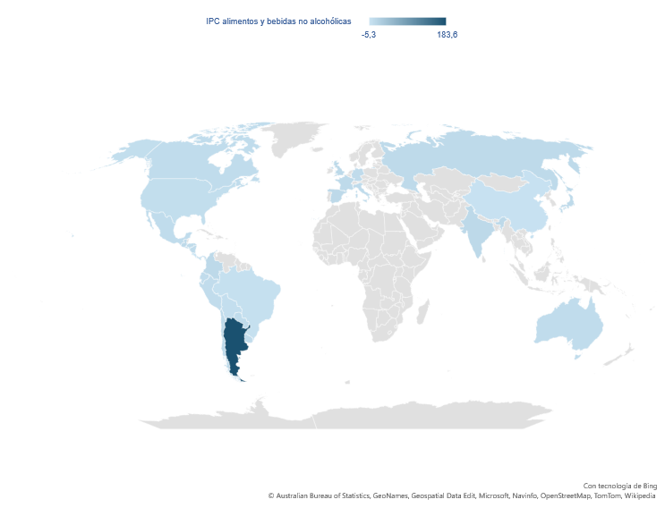
Variación anual alimentos y bebidas no alcohólicas principales países de referencia noviembre de 2023*
Indicadores internacionales: https://datosmacro.expansion.com/ipc y https://es.tradingeconomics.com/
*No se incluyó Venezuela al no contar con información oficial actualiza

Slide 17
IPC total y de alimentos y bebidas no alcohólicas países región
Variación anual
IPC total noviembre de 2023
Variación anual alimentos y bebidas no alcohólicas noviembre de 2023
Indicadores internacionales: https://datosmacro.expansion.com/ipc y https://es.tradingeconomics.com/
No se incluyó Venezuela al no contar con información oficial actualiza

Slide 18
La variación del índice muestra como la inflación mundial de los alimentos sigue cediendo
Variación anual del índice de precios de los alimentos de la FAO y sus grupos de productos básicos
Diciembre de 2023 (precios internacionales)
Fuente: FAO Food Price Index en https://www.fao.org/worldfoodsituation/foodpricesindex/es.
Notes:
El índice de precios de los alimentos de la FAO consiste en una medida de la variación mensual de los precios internacionales de cinco grupos de productos básicos: cereales, aceites vegetales, productos lácteos, carne y azúcar. Estos se ponderan con las cuotas medias de exportación para un periodo determinado.
Fechas mensuales de publicación en 2024 (provisionales): 5 de enero, 2 de febrero, 8 de marzo, 5 de abril, 3 de mayo, 7 de junio, 5 de julio, 2 de agosto, 6 de octubre, 4 de noviembre, 8 de diciembre, 6 de diciembre.

Slide 19

Enero 10 de 2024
Gracias
Visita nuestro portal
upra.gov.co

